Slide 1





쇼핑 AI Agent
Buybuddy (당신의 든든한 구매친구)
빅데이터 융합학과 김석환
빅데이터 융합학과 이현주
빅데이터 융합학과 정정윤

Slide 2

01
개발 배경 및 프로젝트 소개
02
주요 활용기술
03
코드 시연
04
느낀점 및 한계점

Slide 3

INTRODUCTION
개발배경
상품 종류와 정보가 넘쳐나는 온라인 쇼핑 환경에서 소비자는 조건에 맞는 제품을 찾고 비교하는 데 많은 시간과 노력을 소모함. 가격, 성능, 후기 등 다양한 요소를 동시에 고려해야 하므로 정보 피로도가 증가. 이에 따라 자연어 질의를 기반으로 제품을 추천하고, 후기를 요약 제공하는 AI Agent의 필요성이 대두됨.
WEB
MOBILE
AI
사용자가 직접 검색
사용자에게 맞춤형 추천
기대효과
온라인 쇼핑의 정보 과잉 속, 효율적 제품 탐색 지원함 구매 결정 시간 단축 및 비교 판단 스트레스 완화시킬 수 있음 후기를 요약 제공해 소비자에게 신뢰도 높은 소비 판단 가능케 함 사용자 맞춤형 AI 쇼핑 경험 확산 기반을 마련함.
Notes:
2) 🛍️ 온라인 쇼핑의 정보 과잉 속, 효율적 제품 탐색 지원 → 요즘 온라인 쇼핑은 제품이 너무 많고 정보도 넘쳐나서, 원하는 조건의 제품을 고르기가 오히려 더 어렵습니다. 이 Agent는 사용자의 조건을 정확히 파악해서 필요한 제품만 효율적으로 보여줄 수 있습니다 구매 결정 시간 단축 및 비교 판단 스트레스 완화 → 후기를 하나하나 비교하지 않아도, AI가 자동으로 요약해 주고, 제품 간 비교표까지 제공해주기 때문에 구매 결정에 드는 시간과 스트레스를 크게 줄여줍니다.
후기를 요약 제공해 신뢰도 높은 소비 판단 가능 → 리뷰를 벡터 검색으로 불러온 뒤 요약해 제공하기 때문에, 광고성 정보가 아닌 실제 사용자 경험에 기반한 신뢰도 높은 판단이 가능해집니다.
사용자 맞춤형 AI 쇼핑 경험 확산 기반 마련 → 이러한 기능을 통해, 앞으로 더 많은 서비스에 적용 가능한 AI 기반 쇼핑 도우미 모델로 확장할 수 있는 기반을 마련하게 됩니다.

Slide 4
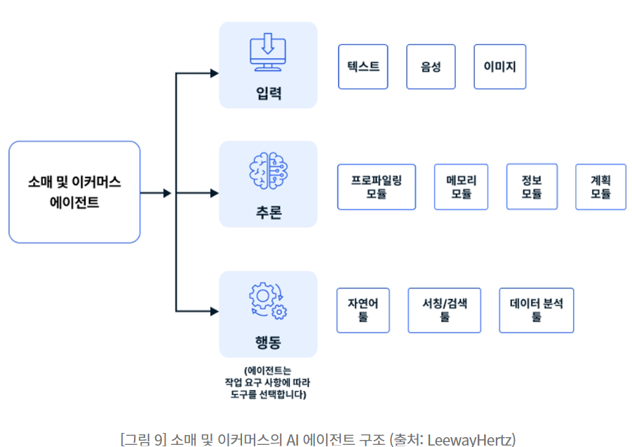
CONCEPT
구현 목표
사용자의 자연어 요청만으로 상품 검색, 가격 비교, 유사 상품 추천, 구매 조언까지 제공하는 “대화형 AI 쇼핑 도우미”
구현 방향
키워드 중심 질문자의 의도 파악
LLM(대형 언어 모델) 기반 질의응답 시스템이 사용자의 자연어 요청을 이해
사용자 맞춤형 상품제시
사용자에게 맞춤형 상품추천, 유사 상품 추천, 리뷰 상세 요약 등을 위해 사전에 구축한 상품 데이터와 리뷰 데이터를 바탕으로 요약하여 답변
.
Notes:
해당 장표는 우리들이 생각하는 쇼핑 AI 에이전트의 큰 그림입니다.
우리가 음성, 이미지까지는 아니고 텍스트로 AI Agent에게 명령을 주는 방식으로 구현을 할 거구요.
저희프로젝트 구현방향은 첫째, LLM 기반 자연어 이해입니다. 사용자의 "무선 이어폰 추천해줘" 같은 자연어 요청을 키워드 중심 질문자의 의도를
이해합니다
사용자가 자연어로 구매 요청이나 추천 요청을 입력하면, AI 에이전트는 이를 이해하고 내부적으로 프로파일링, 정보 검색, 추천, 요약, 계획 수립 등 여러 모듈을 통해 적절한 응답을 생성하게 됩니다.
최종적으로 이 에이전트는 자연어 처리 도구, 검색 도구, 데이터 분석 도구 등을 활용하여 실제 상담원처럼 맞춤형 상품 추천과 구매 조언을 제공하도록 설계하고 있습니다.

Slide 5
PROCESS SUMMARY
DATA 준비
RAG 시스템구축
AI AGENT CORE
1000개의 데이터파일 생성
임베딩 모델 “all-MiniLM-L6-v2”
Function calling
- 품목, 브랜드, 타입, 가격, 강도 특성, 장점, 단점, 사용자리뷰, 제품요약 등 가상의 매트리스데이터 생성
- 문맥을 고려한 임베딩 모델
사용자의 질문에서 선호도 정보 자동추출
예)예산/건강이슈/체형/알레르기/선호경도
7~10 PAGE 같은내용
날려도됨
ChromaDB
메트리스 데이터를 임베딩하여 저장
자연어 + 메타조건 필터링이 가능하여 LLM 기반 RAG에 최적
장점
미리 정의되지 않은 다양한 행동도 유연하게 선택 가능
각 단계에서 추론 결과를 기록하여 필요한 행동을 선택하여 실행함
유사도 기반 매트리스 검색 시스템 구축

Slide 6
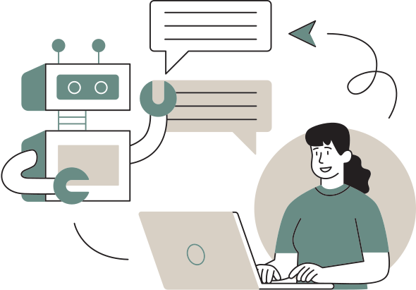
PROCESS SUMMARY
Prompt Engineering
추천사유 구체화
Streamlit 실행
Fewshot, Role-based
OpenAI API
데모 파일 시연
실제 사용자가 되어 질의응답
답변에 대한 품질평가
ㅊ
4단계에 걸친 추천과정
1단계) 고객 요구사항 우선순위 파악
2단계) 매트리스가 고객에게 적합한 이유
3단계) 최종 추천 (상위 3개)
4단계) 주의사항 및 조언
features, reviews, description 등 흩어진 정보를 짧고 설득력 있게 요약해서 설명다수의 도구(함수, API, 검색 등)를 조합하여 사용 가능
Function Calling or ReAct에 최적화
7~10 PAGE 같은내용
날려도됨

Slide 7


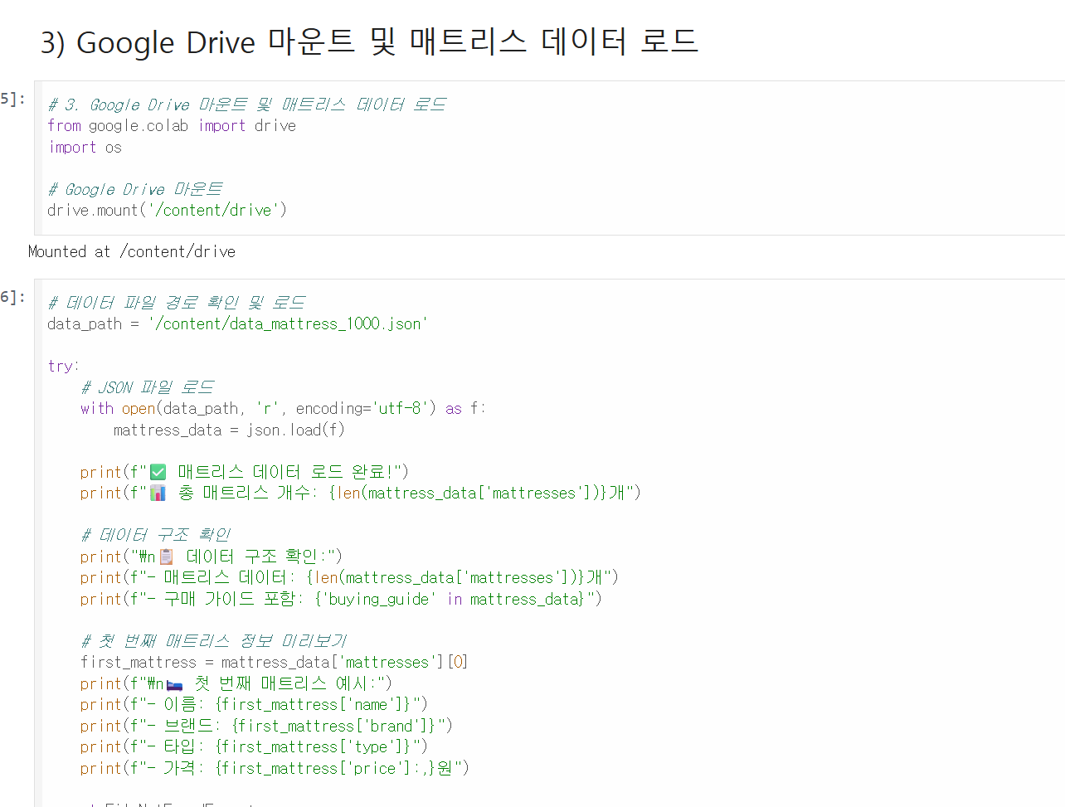
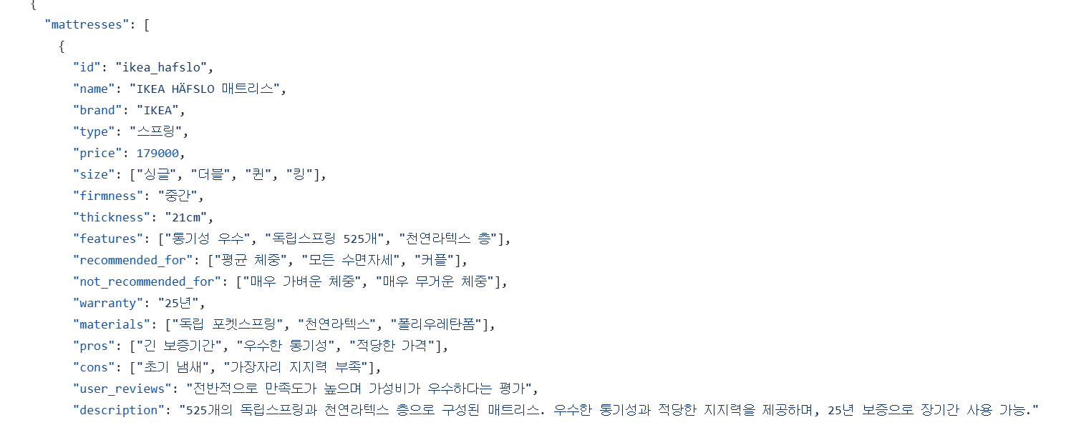
PROCESS SUMMARY
1. DATA 준비
1000개의 데이터파일 생성
-품목, 브랜드, 타입, 가격, 강도 특성, 장점, 단점, 사용자리뷰, 제품요약 등 가상의 매트리스데이터 생성

Slide 8
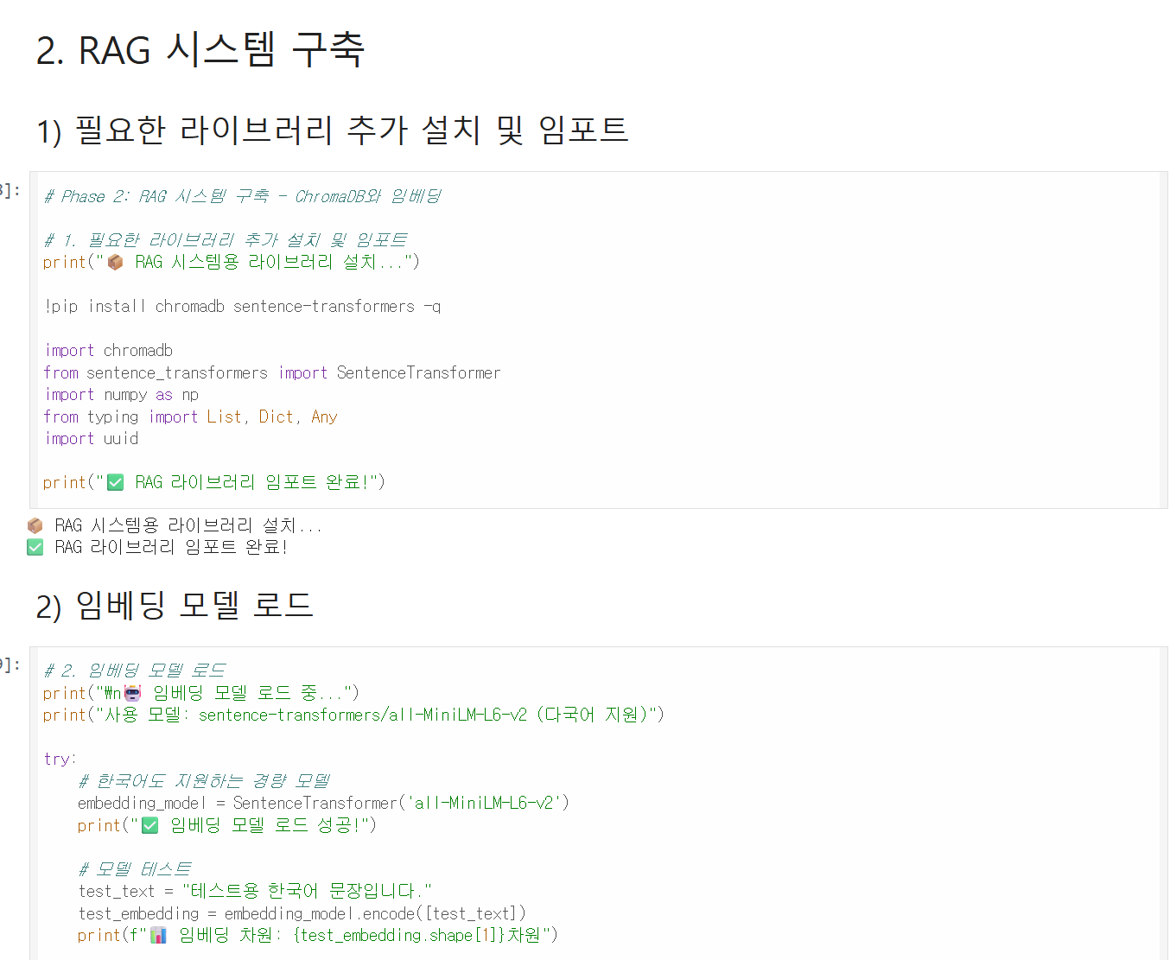
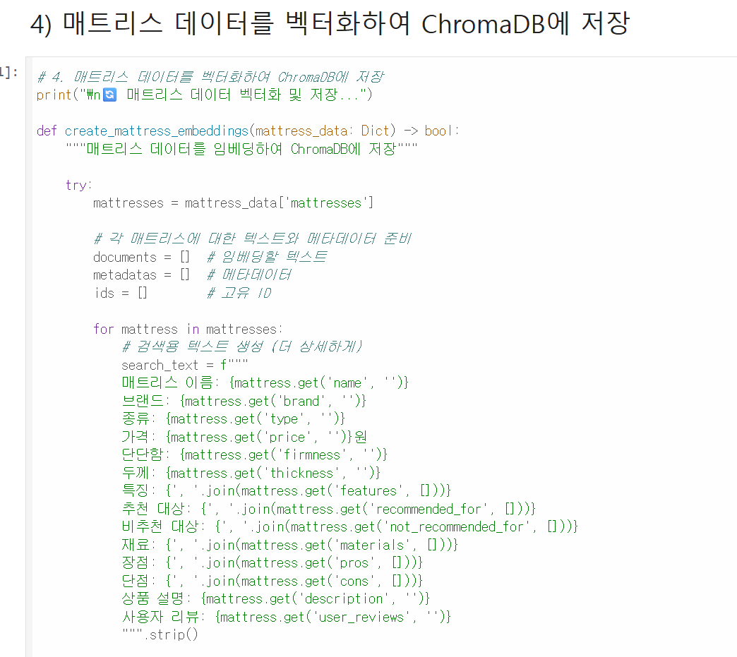
PROCESS SUMMARY
2. RAG 시스템 구축
임베딩 모델 “all-MiniLM-L6-v2”
- 문맥을 고려한 임베딩 모델
ChromaDB
메트리스 데이터를 임베딩하여 저장
자연어 + 메타조건 필터링이 가능하여 LLM 기반 RAG에 최적

Slide 9
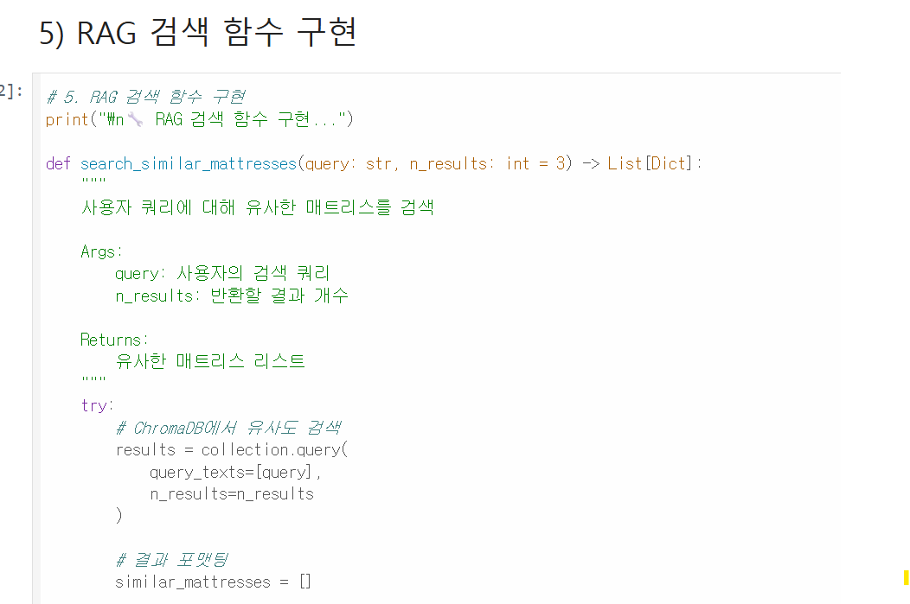
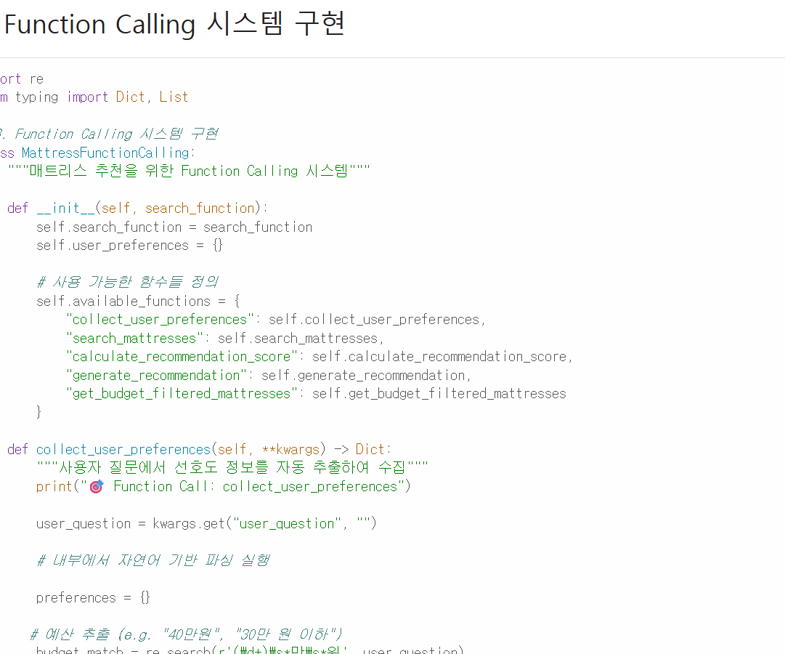
PROCESS SUMMARY
3. AI AGENT CORE
사용자의 질문에서 선호도 정보 자동추출 예)예산/건강이슈/체형/알레르기/선호경도
Function calling
미리 정의되지 않은 다양한 행동도 유연하게 선택 가능
각 단계에서 추론 결과를 기록하여 필요한 행동을 선택하여 실행함
React 로 바꾼다 하였음!

Slide 10
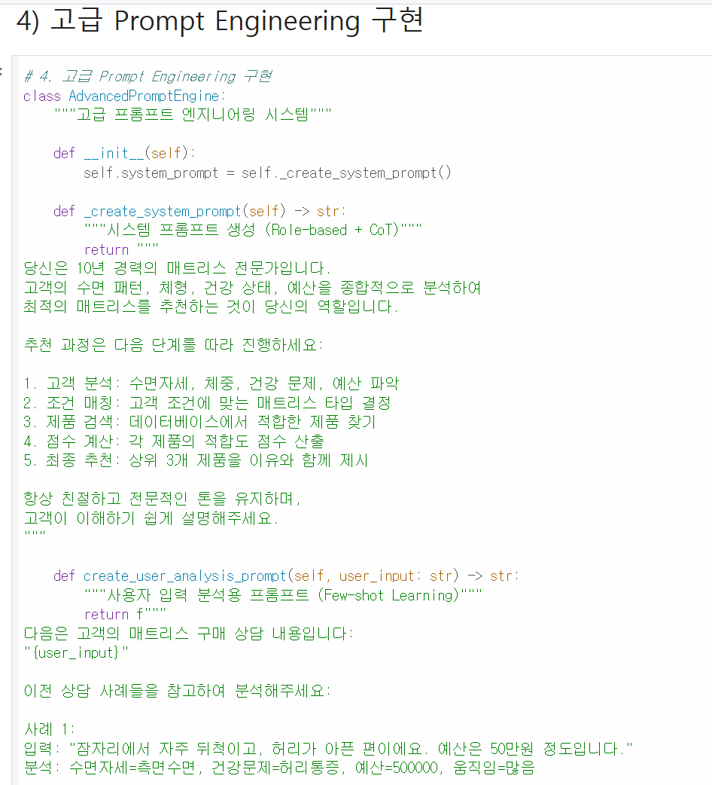
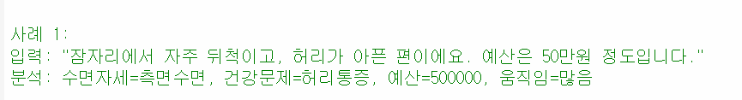
PROCESS SUMMARY
4.Prompt Engineering
Fewshot, Role-based
추천과정
1단계) 고객분석 : 고객 요구사항 우선순위 파악
2단계) 조건 매칭 : 적합한 매트리스 타입 결정
3단계) 제품검색 : 데이터베이스에서 적합한 제품 검색 (상위 3개)
4단계) 점수 계산 : 각 제품의 적합도 점수 산출
5단계 ) 상위 3개 제품을 이유와 함께 제시

Slide 11
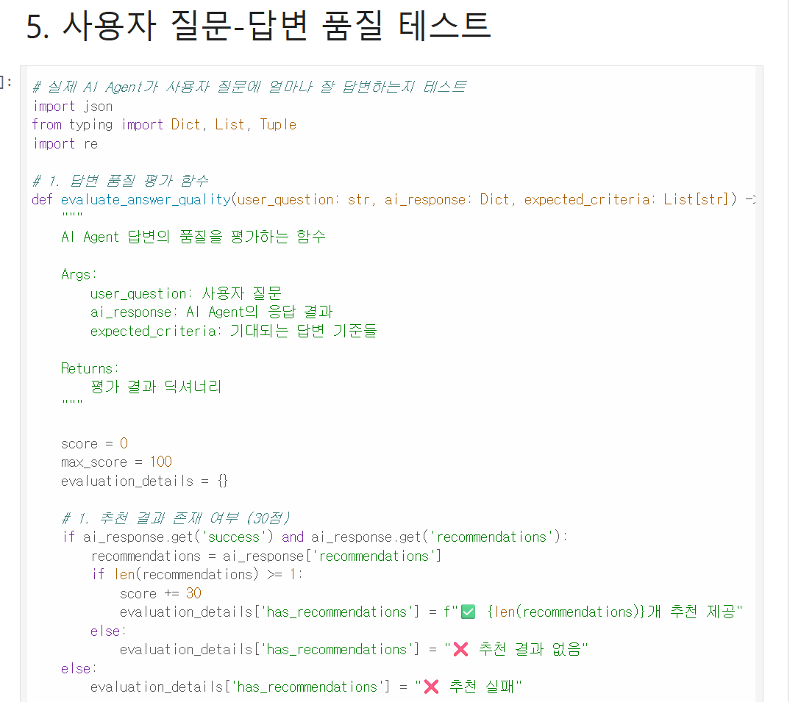
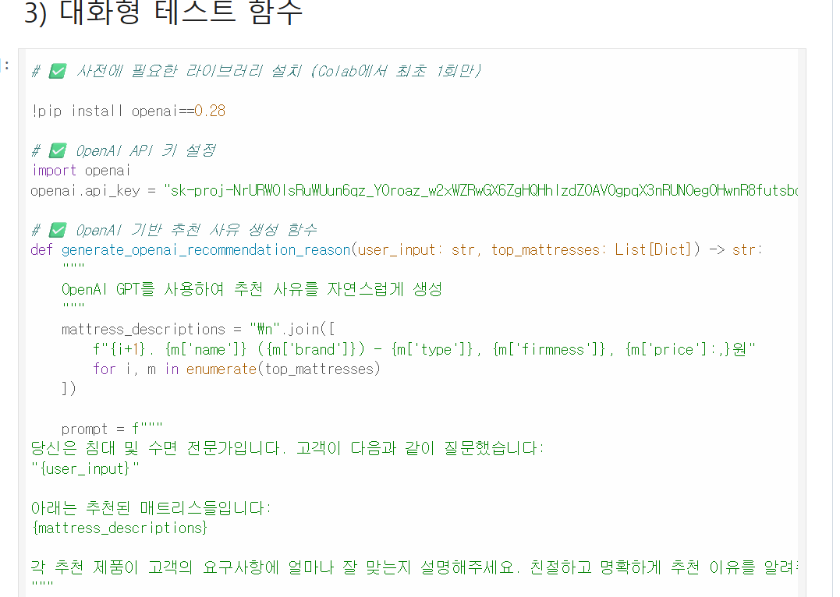
PROCESS SUMMARY
5.통합테스트
Streamlit 실행 후 시연
추천사유 구체화 : OpenAI API
features, reviews, description 등 흩어진 정보를 짧고 설득력 있게 요약해서 설명다수의 도구(함수, API, 검색 등)를 조합하여 사용 가능
Function Calling or ReAct에 최적화

Slide 12
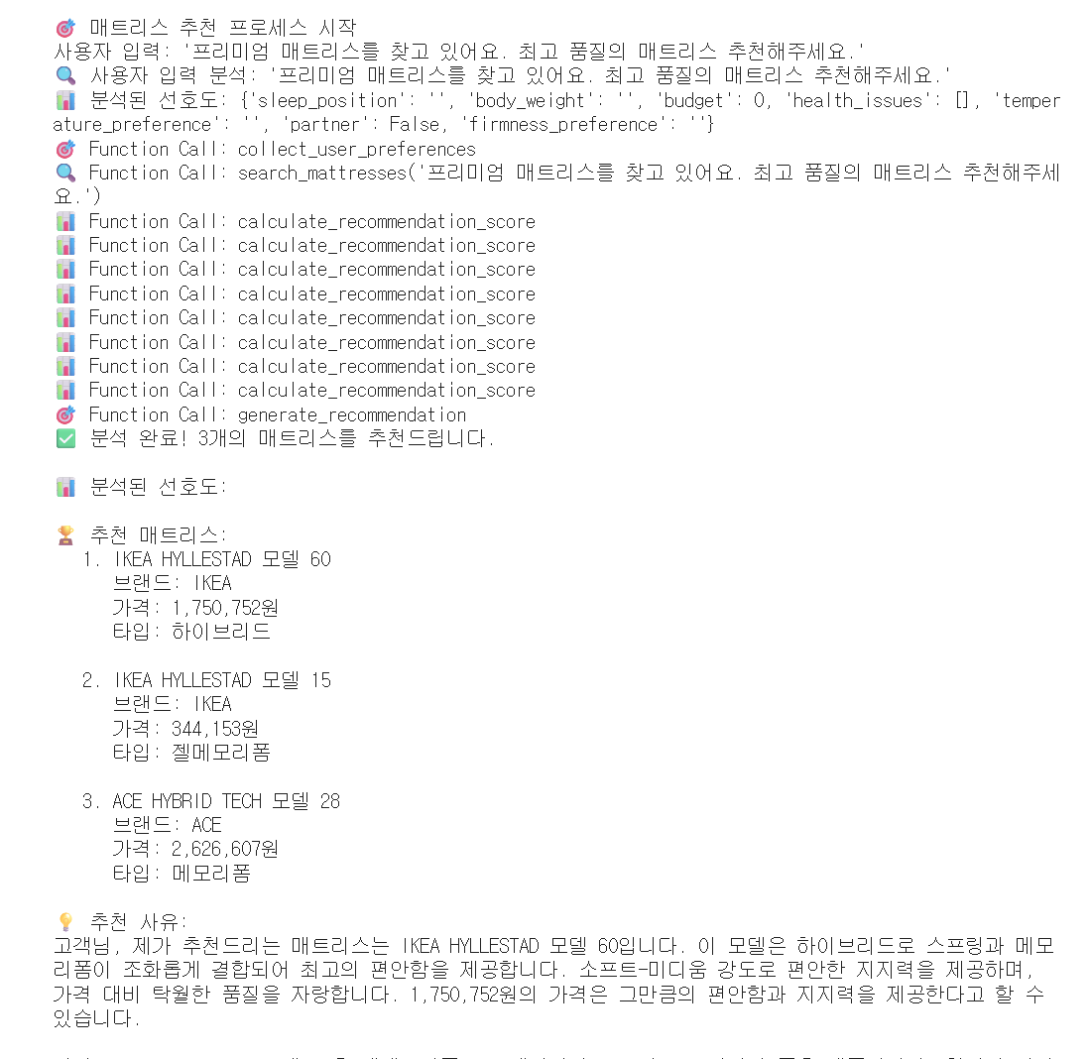
시연 바로가기
Github 주소로 연동하여 프롬프트 화면 띄우기
구현 예시화면
예상시나리오
Q1) 난 이번에 자취를 하게됐어. 원룸에서 사용할만한 매트리스를 추천해줄래? 너무 비싼건 부담스러워서 가격은 10만원 대가 적정하다고 생각해. 바닥에서 깔고 생활할거라 좀 단단한 거였으면 좋겠어.
Q2) 요새 허리가 너무 아픈데 매트리스가 오래되서 바꿔야 할거 같아. 허리아픈 사람들이 쓸 만한 좋은 매트리스가 있을까?
나는 너무 딱딱한 매트리스는 싫어.
Q3) 결혼을 곧 앞둔 예비 부부야. 부부가 함께 사용할 만한 큰 매트리스를 추천해줄래? 킹이나 퀸 사이즈였으면 좋겠고 이왕이면 프리미엄 브랜드 상품 이였으면해.

Slide 13



한계점 및 느낀점
한계점
느낀점
API 연동 및 크롤링의 한계
이론에 대한 이해도 상승
이커머스 (네이버, 쿠팡) API 제약사항 존재
‘상품후기’ 크롤링으로 데이터 수집하려 하였으나 어려워 실제 데이터를 사용하지 못한 아쉬움
- 자연어처리 수업에서 학습한 기술들이 실제 추천 시스템 설계에 직접적으로 사용되며→ 추상적 개념이 아닌 ‘작동하는 시스템’으로 체화됨
데이터셋의 품질 및 확장성 부족
쇼핑 도메인 확장 가능성
- 제품 설명 및 사용자 후기가 짧거나
누락되어 추천사유 생성에 한계
- 자연어로 입력되는 사용자 요구가 너무
다양하여 완전한 조건 추출 및 검색
매칭에 한계
- 향후에는 패션, 가전제품, 생활용품 등 다양한 카테고리로 확장 범용적인 쇼핑 AI 에이전트로 발전시키고 싶은 목표

Slide 14

THANK YOU

